Slide 1
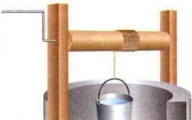
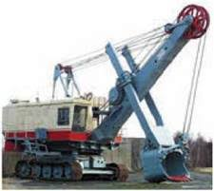
Рухомий і нерухомий блоки.
Фізика 7 клас
16.05.2022р.

Slide 2
Згадайте
Що таке важіль?
Що таке вісь обертання важеля?
Що таке точка прикладання сили?
Як називають лінію, яка показує напрям дії сили?
Що називають плечем сили?
Яка умова рівноваги важеля?

Slide 3
Хто встановив умову рівноваги важеля?
Який виграш у силі можна отримати за допомогою важеля?
Що таке момент сили?
Якою літерою позначається момент сили?
У яких одиницях вимірюється момент сили?
У чому полягає правило моментів?

Slide 4
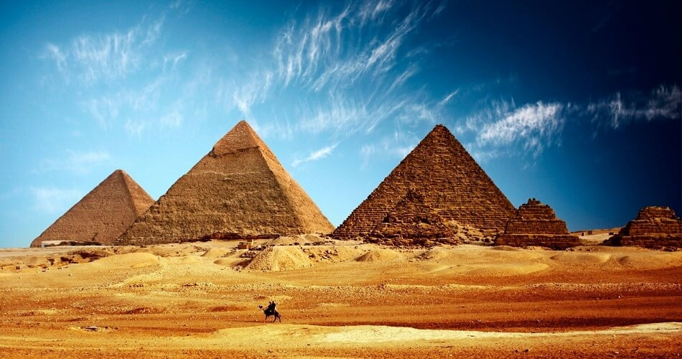
В стародавні часи люди будували великі споруди (для прикладу піраміди Хеопса) не маючи великої техніки, підйомних кранів і т. д.
Як люди колись виконували такі складні будівлі?

Slide 5
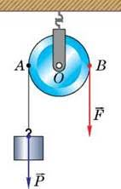
Блок – це колесо з жолобом, закріплене в обоймі, яке обертається навколо своєї осі. Через жолоб блока пропускають мотузку, трос або ланцюг

Slide 6
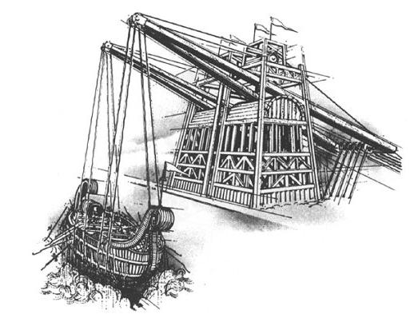
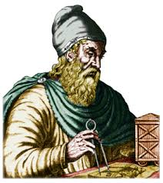
За легендою, Архімед за допомогою декількох блоків зміг спустити на воду важке судно, яке не могли зрушити з місця десятки коней. Зараз блоки є в багатьох машинах і механізмах

Slide 7
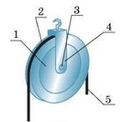
Блок
1 – колесо
2 – жолоб
3 – вісь колеса
4 – жолоб
5 - мотузка

Slide 8
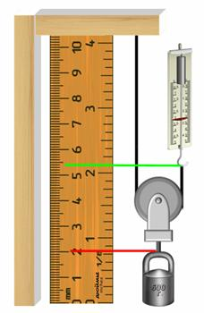
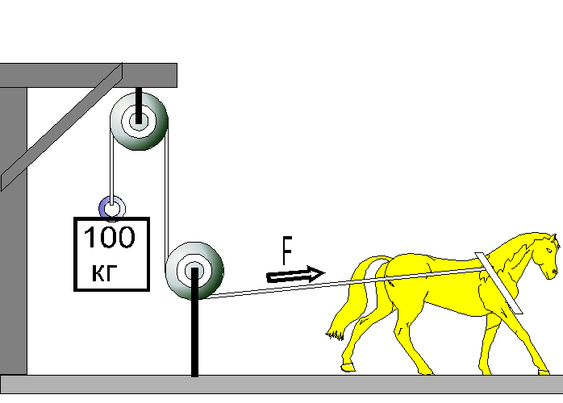
Блоки бувають нерухомі та рухомі

Slide 9
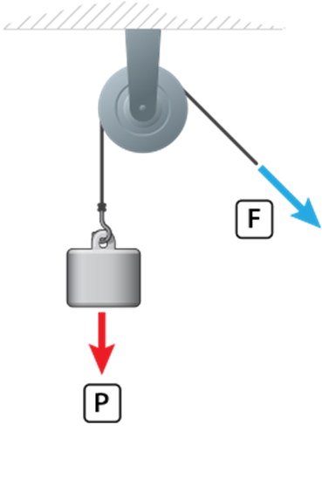
Нерухомий блок – блок, вісь якого закріплена і під час піднімання вантажів він не піднімається й не опускається
Нерухомий блок можна розглядати як рівноплечий важіль, плечі якого дорівнюють радіусу колеса. Тому нерухомий блок виграшу в силі не дає – він лише змінює напрям сили.
F=mg.

Slide 10
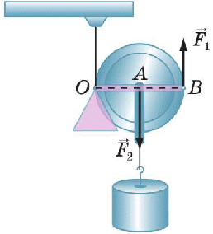
Рухомий блок – блок, вісь якого опускається і піднімається разом з вантажем.
Плече сили натягу троса вдвічі більше, ніж плече сили тяжіння вантажу. Тому рухомий блок дає виграш сили в два рази
F=mg /2

Slide 11
Рухомий блок – блок, вісь якого опускається і піднімається разом з вантажем.
Якщо вантаж важить 200 Н, то для його підйому за допомогою нерухомого блоку буде потрібна сила у 200 Н, у свою чергу, за допомогою рухомого блоку буде потрібна сила всього у 100 Н

Slide 12
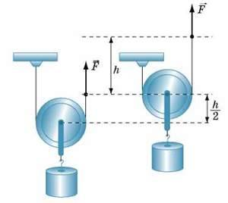
Виграш у силі супроводжується таким самим програшем у відстані

Slide 13
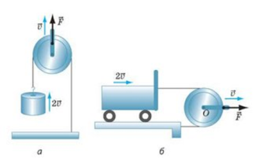
Рухомий блок можна використовувати й для отримання виграшу у відстані (або виграшу у швидкості руху). Для цього вантаж слід причепити до вільного кінця мотузки, а тягти за обойму, до якої прикріплена вісь блока

Slide 14
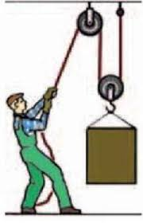
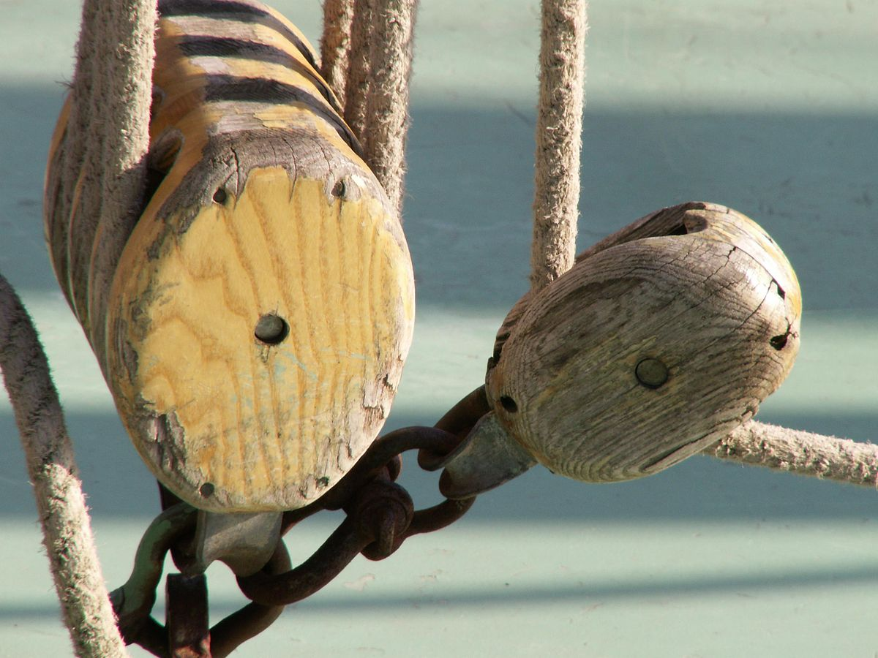
Досить часто використовують систему з рухомих та нерухомих блоків

Slide 15
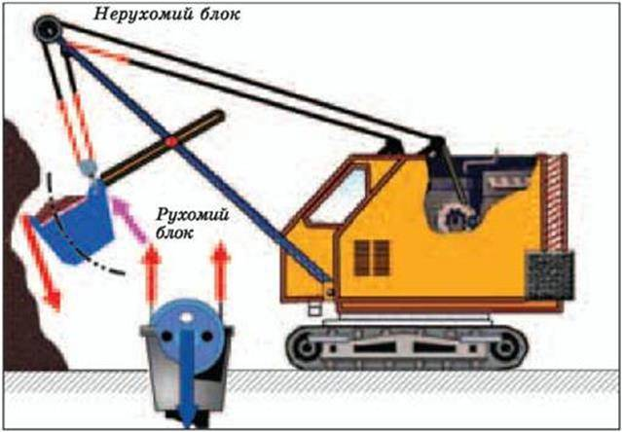
Рухомий і нерухомий блоки завжди можна побачити в будь-якому підйомному крані.

Slide 16
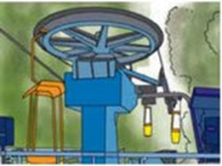
Нерухомий блок у механізмі канатної дороги змінює напрямок дії сили натягу канату (а отже, напрямок руху канату) на протилежний

Slide 17
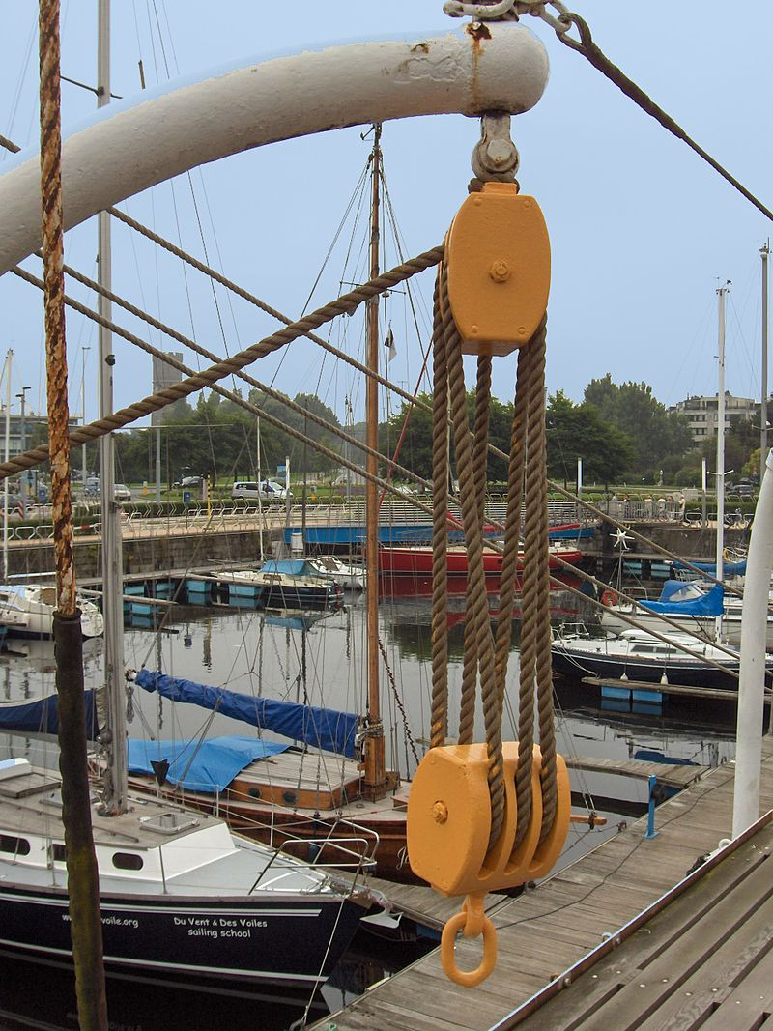
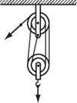
Поліспасти – пристрої, які складаються із системи рухомих і нерухомих блоків, використовується для підйому або опускання невеликих вантажів
(наприклад, шлюпок на суднах).

Slide 18
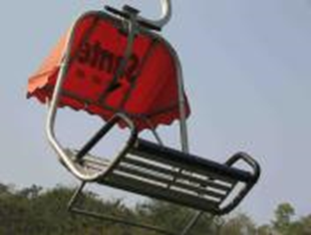
Роботу різних підйомників забезпечує механізм блоку

Slide 19
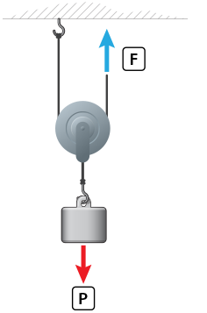
Задача 1. За допомогою рухомого блоку вантаж підняли на висоту 2 м. На яку довжину при цьому був витягнутий вільний кінець мотузки?
(Відповідь: h = 4 м.)

Slide 20
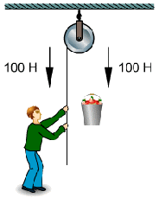
Задача 2. Робітник за допомогою рухомого блоку підняв вантаж на висоту 5 м, прикладаючи до вільного кінця мотузки силу 200 Н. Яку роботу він виконав? (Відповідь: A = F *2h = 200 Н * 10 м = 2000 Дж.)

Slide 21
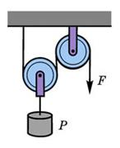
Задача 3. Визначити масу вантажу ,який утримується за допомогою системи рухомого і нерухомого блоків, якщо до вільного кінця троса прикладено силу 250Н. Маса рухомого блоку 5кг.

Slide 22
Дано: Розв’язання.
F= 250кг Рухомий блок дає виграш в силі в 2 рази. m1=5кг Отже, вага вантажу з блоком: P=2F.
Знайти: Маса вантажу і маса блоку дорівнює: m₂-? m₁+m₂=P/g ; звідки маса вантажу m₂=P/g - m₁
Обчислимо: Р=2·250 Н=500 Н; m₂ = (500H/9,8Н/кг) - 5кг = 51кг - 5кг = 46кг
Відповідь: m₂ = 46кг

Slide 23
Поміркуйте
Наведіть приклади застосування нерухомого блоку.
Наведіть приклади застосування рухомого блоку.
Як за допомогою блоків одержати виграш у силі більше, ніж удвічі?
Чи можна розглядати нерухомий і рухомий блоки як важелі?

Slide 24
Домашнє завдання
Опрацювати параграф 35
Вправа 35 (два – три завдання на вибір)

